Slide 1
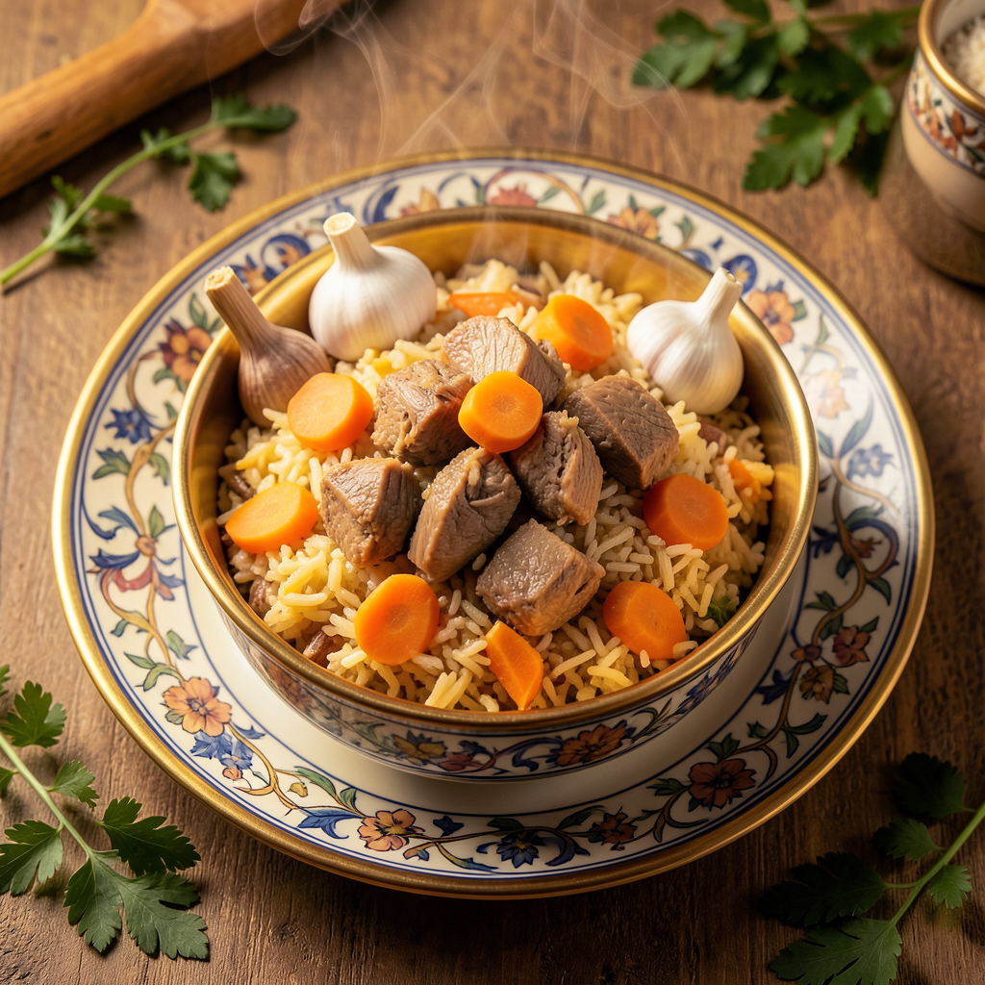
УЗБЕКСКИЙ ПЛОВ
ИЗ БАРАНИНЫ
Классический рецепт для приготовления в казане

Slide 2
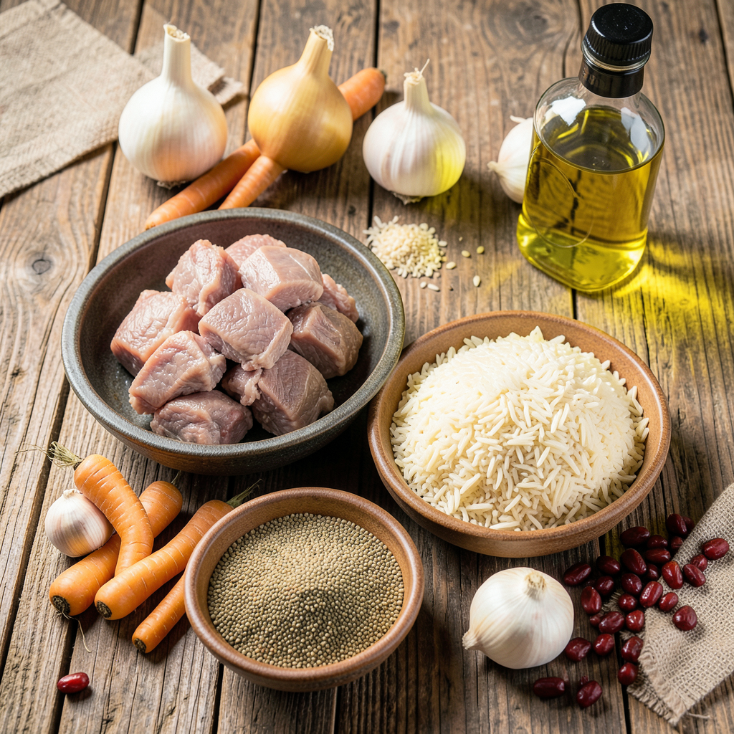
ИНГРЕДИЕНТЫ
Баранина (мякоть)
1 кг
Рис (девзира/басмати)
1 кг
Морковь
1 кг
Лук репчатый
500 г
Масло растительное
300 мл
Чеснок (головки)
3 шт
Нут (сухой)
200 г
Зира (кумин)
2 ст.л.
Курдючный жир
200 г
Соль, перец
по вкусу

Slide 3
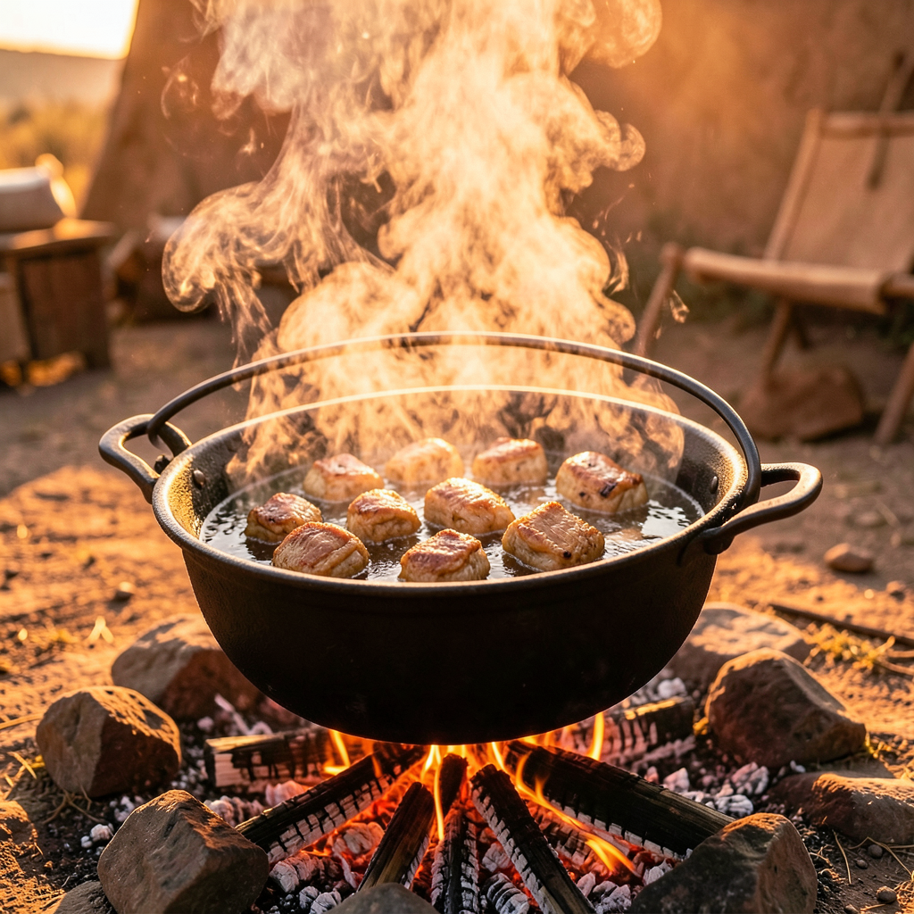
1
ПОДГОТОВКА
Рис промыть 10 раз до прозрачности воды, замочить в тёплой подсолённой воде на 30 минут
Нут замочить на ночь (или минимум 4 часа) в холодной воде
Баранину нарезать крупными кусками (размером с грецкий орех)
Морковь нарезать длинными тонкими брусочками (не тереть!)
Лук нарезать полукольцами
Чеснок очистить от верхней шелухи, оставить головки целыми

Slide 4
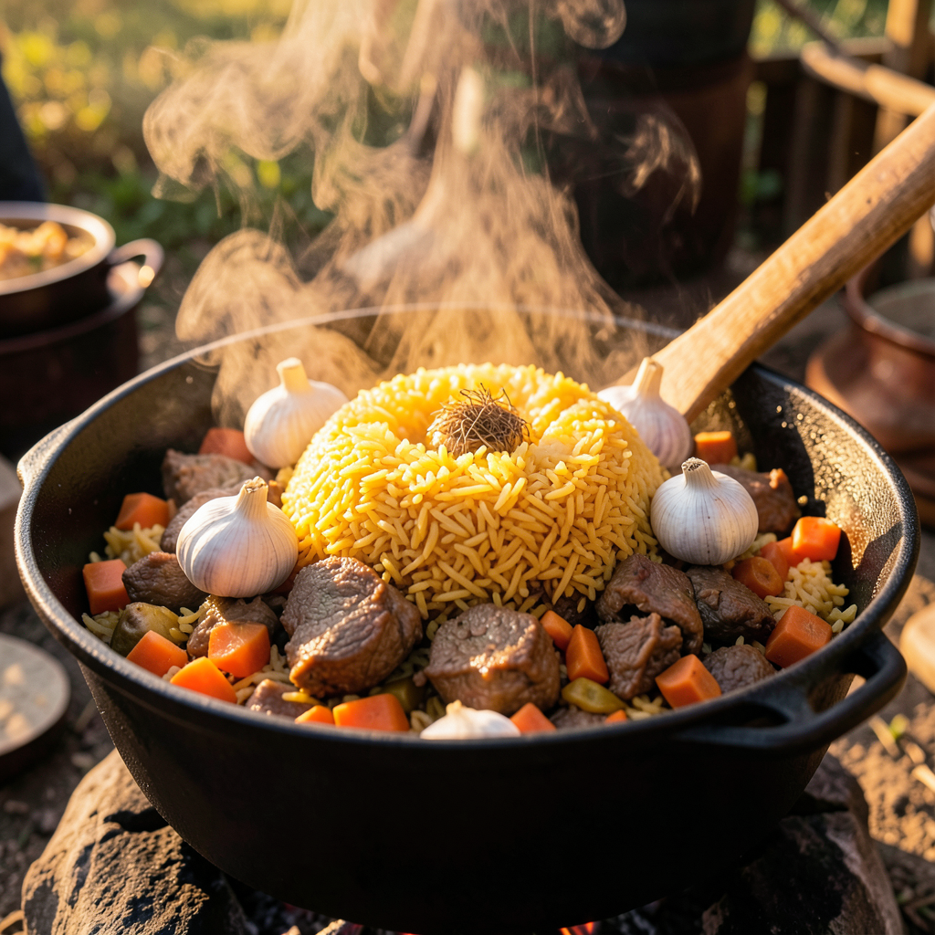
2
ЗИРВАК — ОСНОВА ПЛОВА
Раскалить масло в казане (проверить луковицей — почернела = готово)
Обжарить мясо до золотистой корочки на сильном огне
Добавить лук, жарить до золотистого цвета
Добавить морковь, жарить 10 минут не перемешивая
Залить кипятком на 2 см выше мяса
Добавить зиру, соль, перец. Тушить 40 минут на среднем огне

Slide 5
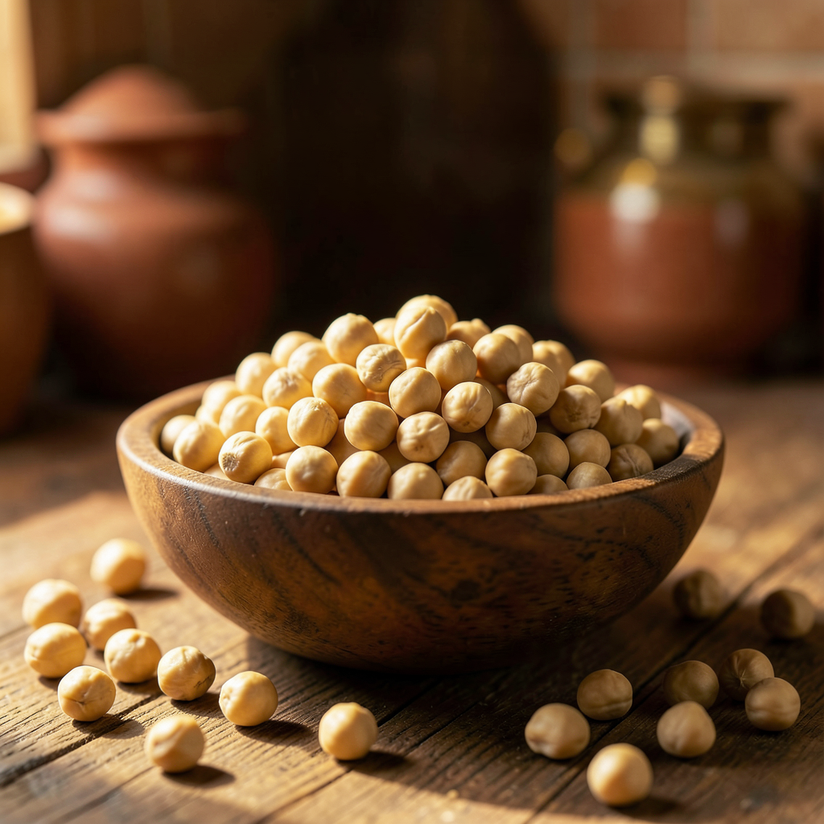
★
НУТ — ДУША ПЛОВА
Нут (нохат) — неотъемлемый ингредиент классического узбекского плова. Он придаёт блюду особую плотность, насыщенность и богатый вкус.
Замочить 200 г нута на ночь в холодной воде
Утром слить воду, промыть
Добавить в зирвак вместе с мясом и морковью
Тушить вместе с зирваком 40 минут до мягкости
Нут впитает ароматы мяса и специй
💡 Совет: Можно использовать консервированный нут — добавить за 15 минут до готовности

Slide 6
3
ЗАКЛАДКА РИСА
КЛЮЧЕВЫЕ
СЕКРЕТЫ
Слить воду с риса, выложить ровным слоем поверх зирвака
НЕ перемешивать! Рис должен лежать сверху
★ Рис НЕ мешать с мясом!
Вставить 3 головки чеснока в рис целиком
★ Вода на 2 см выше риса
Аккуратно залить кипяток через шумовку на 2 см выше риса
★ Только кипяток!
Добавить зиру и соль поверх риса
★ Крышка с полотенцем
Довести до кипения, затем убавить огонь до минимума
★ Минимальный огонь
Накрыть крышкой, обёрнутой полотенцем, тушить 25-30 минут

Slide 7
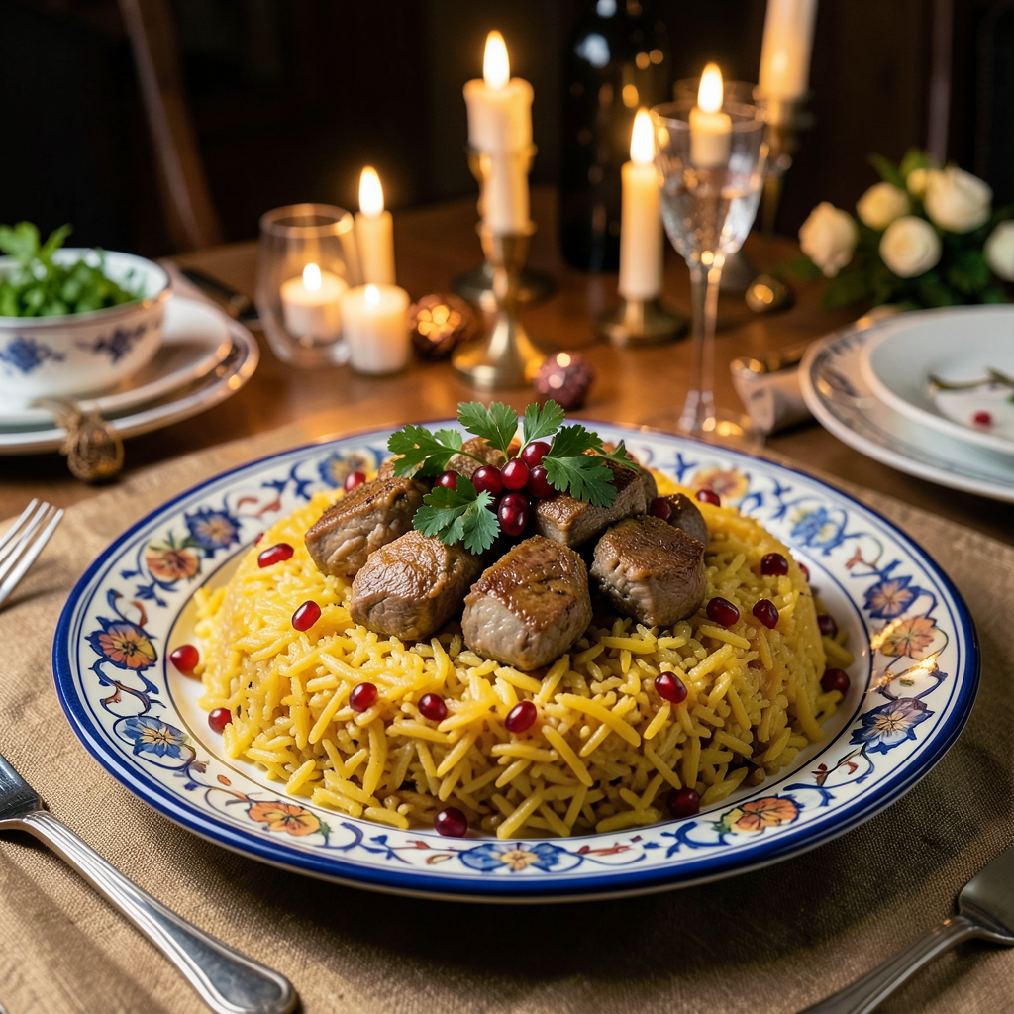
ФИНАЛ И ПОДАЧА
1
Снять с огня, аккуратно перемешать рис с мясом, морковью и нутом
2
Выложить на большое блюдо горкой
3
Сверху разместить мясо, целые головки чеснока и нут
4
Украсить свежей зеленью (кинза, зелёный лук)
5
Подавать с салатом из свежих овощей (ачичук)
6
Время приготовления: ~2,5 часа (с учётом замачивания нута)

Slide 8
СЕКРЕТЫ ИДЕАЛЬНОГО ПЛОВА
ПРАВИЛЬНЫЙ РИС
ПРАВИЛЬНЫЙ ОГОНЬ
ПРАВИЛЬНЫЕ СПЕЦИИ
★ Используйте девзиру или
красный рис из Узбекистана
★ Масло должно быть
раскалённым (дымится!)
★ Зира — главная специя
плова, не заменяйте!
★ Промывайте до полной
прозрачности воды
★ Мясо жарить на максимальном
огне для корочки
★ Курдючный жир даёт
настоящий вкус
★ Замачивайте минимум
на 30 минут
★ Тушение — только на
минимальном огне
★ Нут — душа плова,
замачивайте заранее

Slide 9
НУШ ОТСУН!
(Приятного аппетита по-узбекски)
Время приготовления: ~2,5 часа • Порций: 8-10 • Сложность: средняя

